Slide 1









Trường Tiểu học Nguyễn Bỉnh Khiêm
BÀI GIẢNG ĐIỆN TỬ TUẦN 3 THÁNG 9
KHỐI 1
Môn:Tiếng Việt
Bài 8: D d Đ đ
Năm học 2025 - 2026
Notes:
Đây là bìa của từng tiết

Slide 2





Bài 8: D d Đ đ

Slide 3


D
đ
d
Dưới gốc đa, các bạn chơi dung dăng dung dẻ.
d
d
d

Slide 4


d

Slide 5
đ

Slide 6
d
đ
d
e
đ
a
dẻ
đa
d
d
d
đ
đ
đ
da
dẻ
dế
đá
đò
đổ

Slide 7
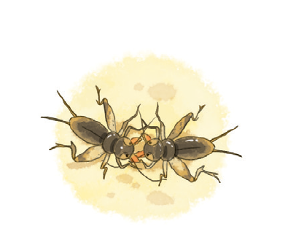
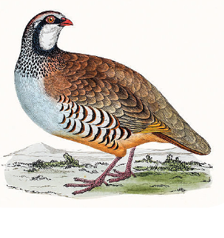

đá dế
đa đa
ô đỏ

Slide 8
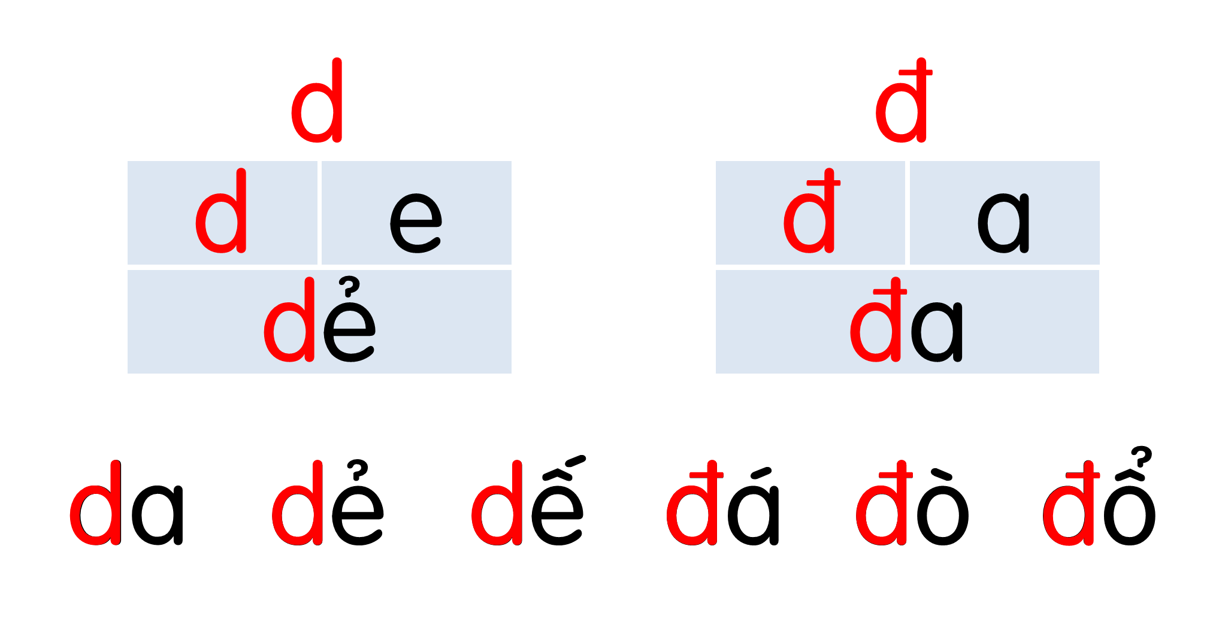
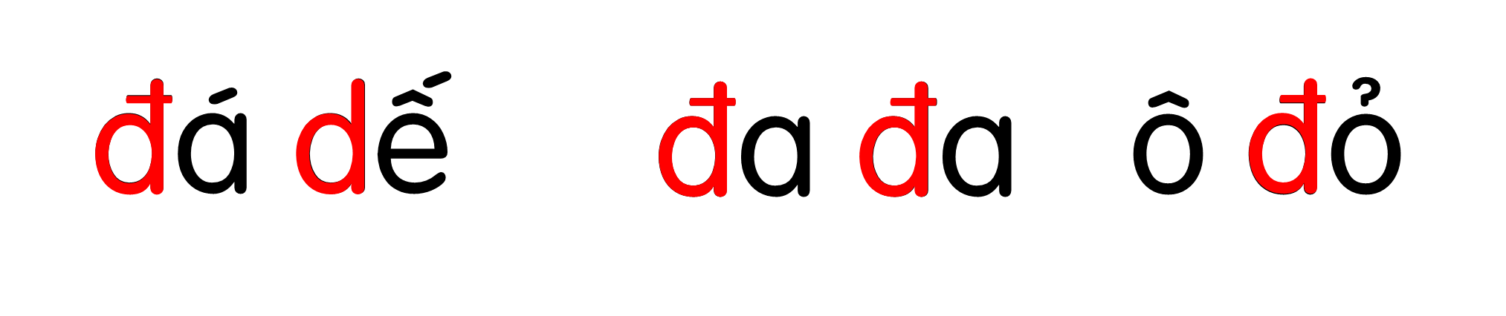

Slide 9



Viết bảng

Slide 10



Slide 11


Slide 12
đá Ύı

Slide 13

3
Tập viết
d
d
đ
đ
dá dế

Slide 14
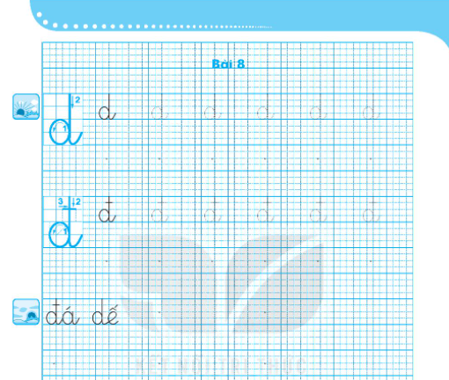

Slide 15

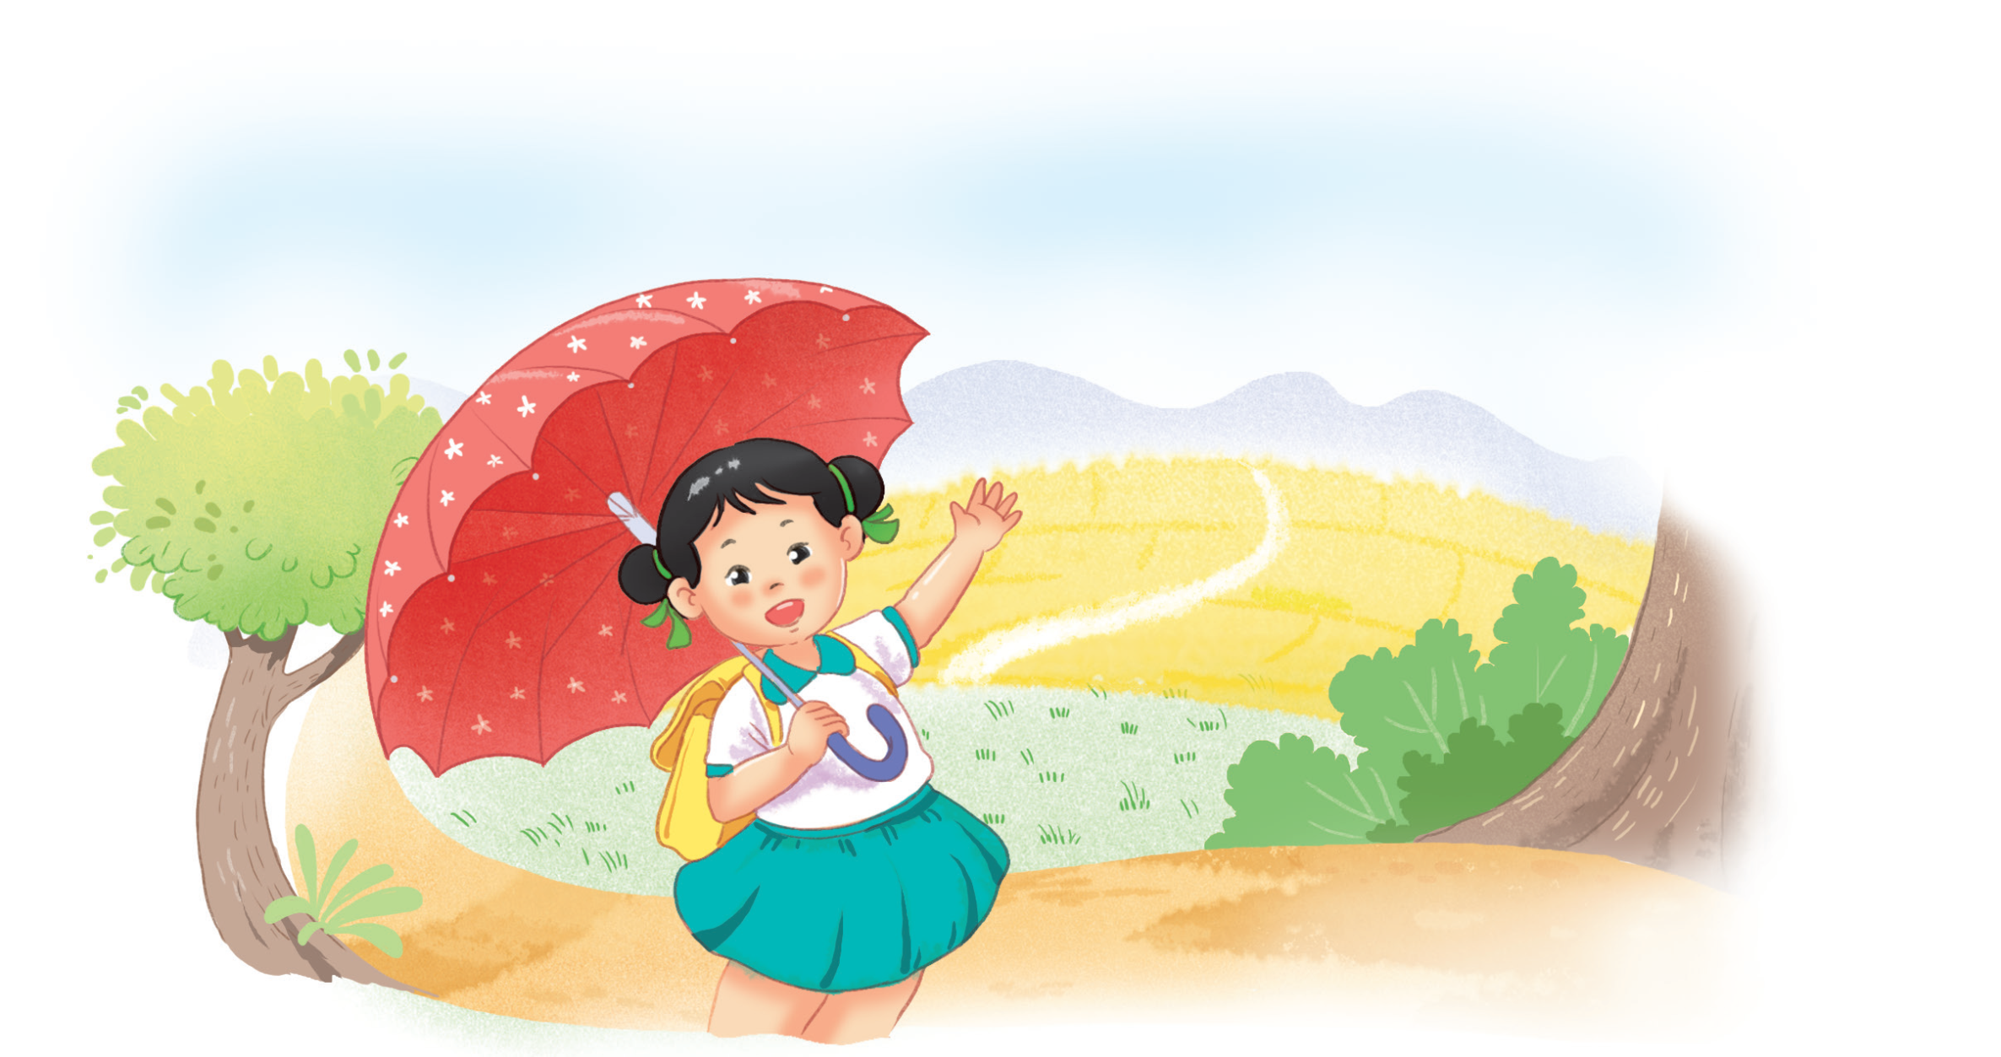
Bé có ô đỏ.
đ

Slide 16

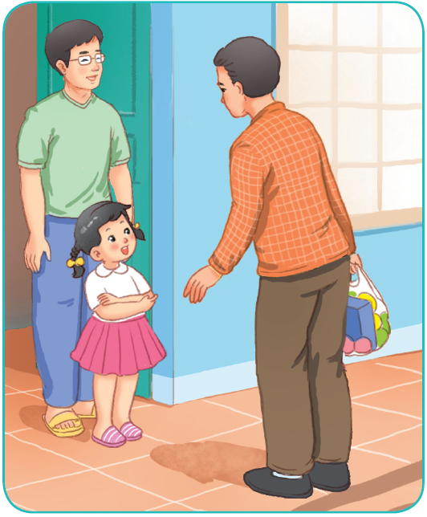
Tình huống 1

Slide 17
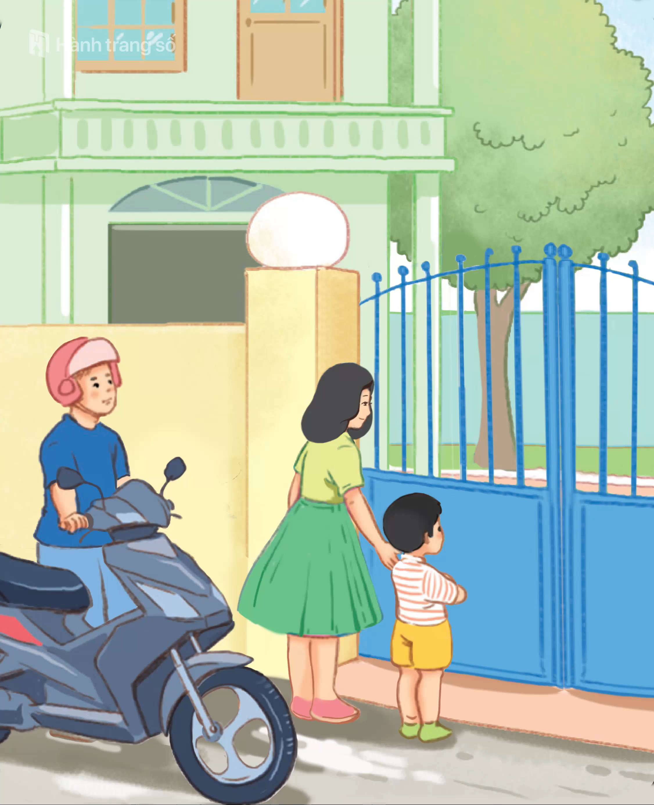
Tình huống 2

Slide 18
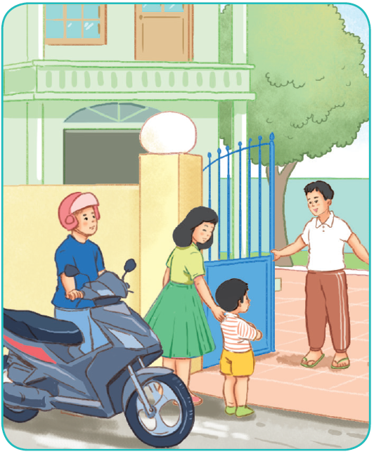
Chào hỏi

Slide 19


CỦNG CỐ BÀI HỌC
Hôm nay các con học âm gì?
Về nhà thực hành tìm từ có chữ âm d, đ

Slide 20


Chào tạm biệt các em
https://www.freeppt7.com

